Slide 1
4 PORY ROKU
PATRYCJA BIAŁA

Slide 2
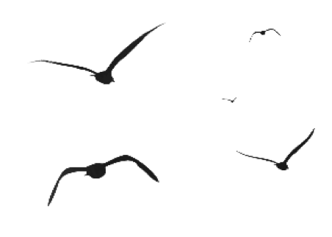

Slide 3
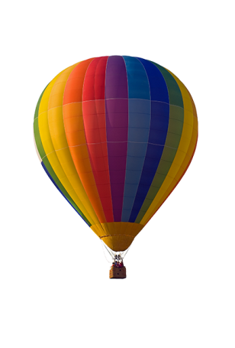

Slide 5
KONIEC

